Slide 1


IT Samsung Academy Project
“Анализ текста”
МИНОБРНАУКИ РОССИИ
ФЕДЕРАЛЬНОЕ ГОСУДАРСТВЕННОЕ АВТОНОМНОЕ
ОБРАЗОВАТЕЛЬНОЕ УЧРЕЖДЕНИЕ
ВЫСШЕГО ОБРАЗОВАНИЯ
«ЮЖНЫЙ ФЕДЕРАЛЬНЫЙ УНИВЕРСИТЕТ»
Авторы: Николаев Евгений Николаевич, Текучева Анна Дмитриевна
Преподаватель: Яценко Дмитрий Владимирович
1

Slide 2
Идея проекта:
Первоначальная идея проекта: Создать сеть, определяющую шанс резюме получить приглашение на работу по нему.
Итоговая идея проекта: Классификация эмоциональной окраски коротких текстов.
2

Slide 3
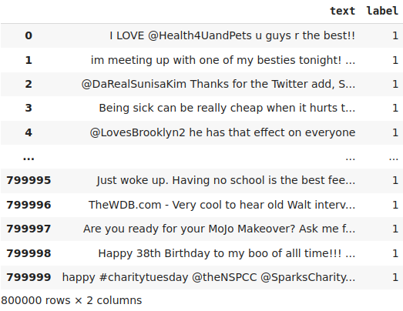
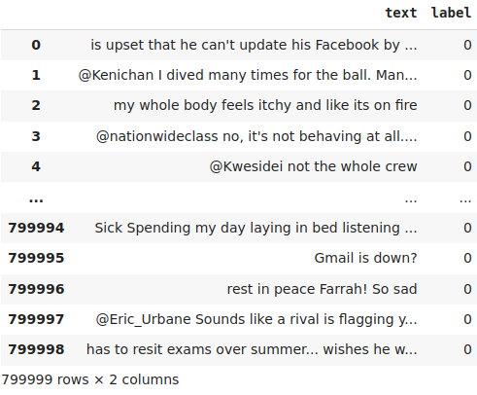
Датасет:
Параметры:
Две части: Train(70%), Valuation(30%)
Два класса: Positive, Negative
Состав - твиты 1600к шт.
3

Slide 4
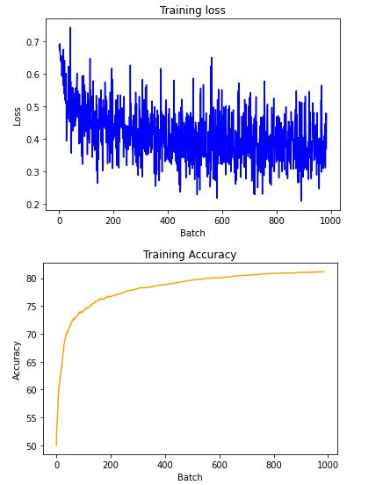
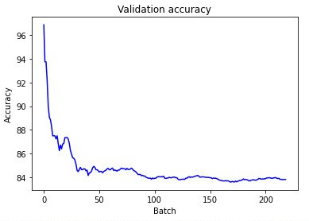
BERT(Bidirectional Encoder Representations from Transformers)
Процент правильных предсказаний на тренировочной выборке: 84.33%
Процент правильных предсказаний на валидационной выборке: 83.81%
4

Slide 5
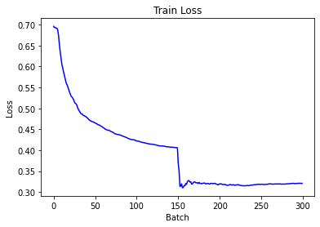
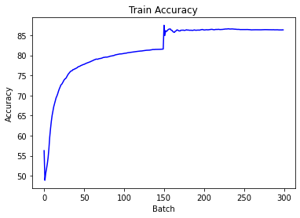

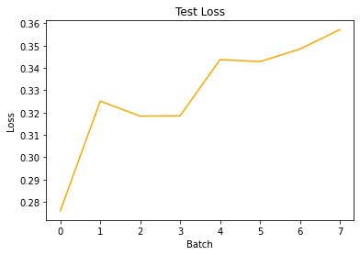
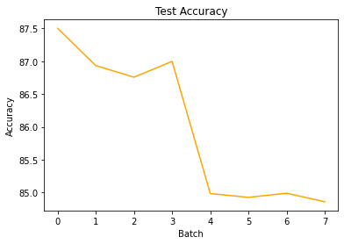
Roberta(Robustly Optimized BERT Pretraining Approach)
Training Loss: 0.32060074870288374
Training Accuracy: 86.36458333333333
Validation Loss: 0.35798100411891937
Validation Accuracy: 84.98322147651007
12 2
3 14
Positive
Negative
Positive Negative
5

Slide 6
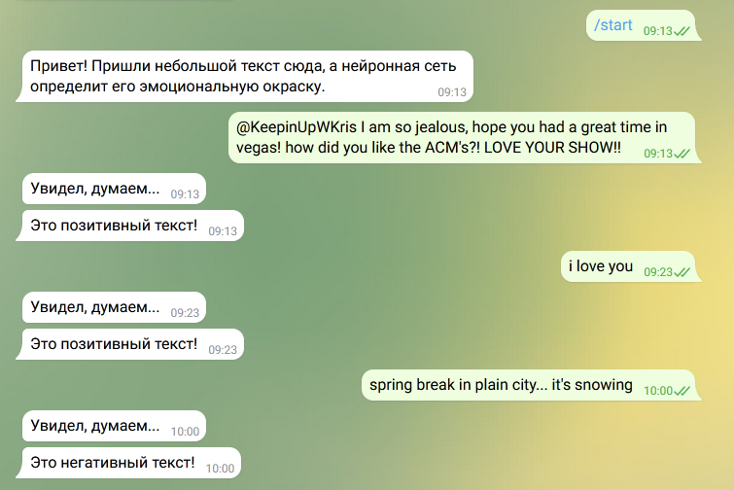
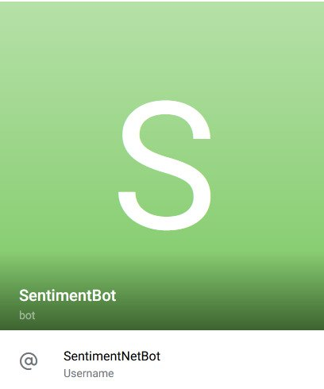
Итоговый продукт: @SentimentNetBot
6

Slide 7
Благодарим за внимание!
Наши контакты:
@Nievni
@AnTekDm
Бот:
@SentimentNetBot
7

